Slide 1
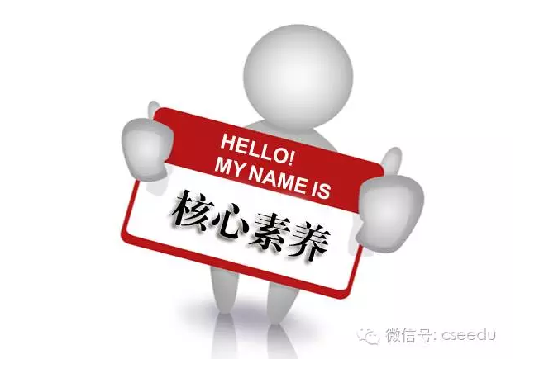
事业二部
简梓敏

Slide 2
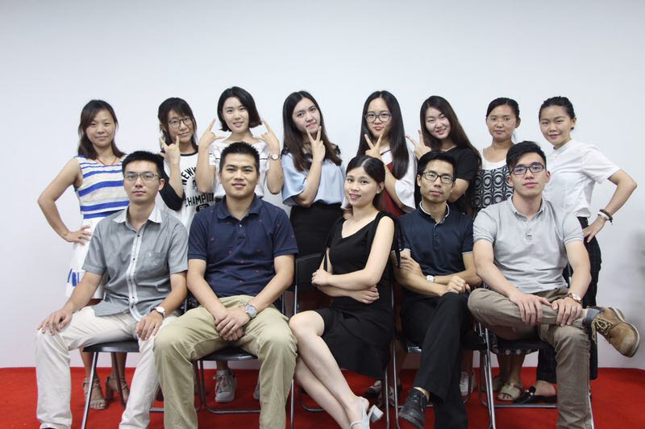
全面发展的人

Slide 3
中国学生发展核心素养解读

Slide 4

提纲
背景
研究原则
定义
内容（3、6、18）
基本特点
与素质教育、综合素质评价的关系
功能
落实途径
厘清关系
案例

Slide 5
主要背景
党十八大和十八届三中全会提出立德树人的要求，2014年教育部研制印发《关于全面深化课程改革落实立德树人根本任务的意见》，提出“教育部将组织研究提出各学段学生发展核心素养体系，明确学生应具备的适应终身发展和社会发展需要的必备品格和关键能力”
核心素养是党的教育方针的具体化，是连接宏观教育理念、培养目标与具体教育教学实践的中间环节。党的教育方针通过核心素养这一桥梁，转化为教育实践可用的、易于理解的具体要求，从中观层面深入回答“立什么德、树什么人”的根本问题，引领课程改革和育人模式变革。

Slide 6
具体的背景
一是全面贯彻党的教育方针。
二是适应世界教育改革发展趋势，提升我国教育国际竞争力的迫切需要。
三是全面推进素质教育，深化教育领域综合改革的迫切需要。

Slide 7
核心素养的研究原则
科学性：遵循学生身心发展规律与教育规律，将科学理念和方法贯穿研究工作全过程，重视理论支撑和实证依据，确保研究过程严谨规范。
时代性：充分反映新时期经济社会发展对人才培养的新要求，全面体现先进的教育思想和教育理念，确保研究成果与时俱进、具有前瞻性。
民族性：把核心素养研究植根于中华民族的文化历史土壤，系统落实社会主义核心价值观的基本要求，突出强调社会责任和国家认同，充分体现民族特点，确保立足中国国情、具有中国特色。

Slide 8
核心素养的定义
国际上：
学生在接受相应学段的教育过程中，逐步形成的适应个人终身发展和社会发展需要的必备品格和关键能力。
培养全面发展的人

Slide 9

3×6=18

Slide 10
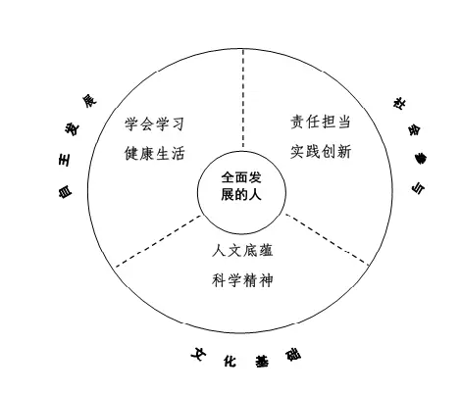
核心素养的内容
三个方面
六大素养
十八个基本要点
“国家标准”

Slide 11
三个方面——文化基础
习得人文、科学等各领域的知识和技能，掌握和运用人类优秀智慧成果，涵养内在精神，追求真善美的统一，发展成为有宽厚文化基础、有更高精神追求的人。
六大素养——人文底蕴：学生在学习、理解、运用人文领域知识和技能等方面所形成的基本能力、情感态度和价值取向。人文积淀、人文情怀、审美情趣。
六大素养——科学精神：学生在学习、理解、运用科学知识和技能等方面所形成的价值标准、思维方式和行为表现。理性思维、批判质疑、勇于探究

Slide 12
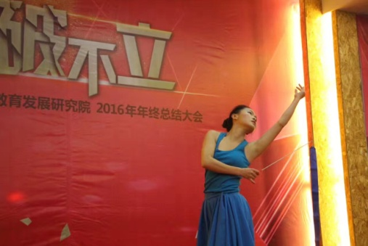
文化基础——人文底蕴
人文积淀
具有古今中外人文领域基本知识和成果的积累；
能理解和掌握人文思想中所蕴含的认识方法和实践方法
人文情怀
具有以人为本的意识，尊重、维护人的尊严和价值；
能关切人的生存、发展和幸福
审美情趣
具有艺术知识、技能与方法的积累；能理解和尊重文化艺术的多样性，具有发现、感知、欣赏、评价美的意识和基本能力；具有健康的审美价值取向；具有艺术表达和创意表现的兴趣和意识，能在生活中拓展和升华美

Slide 13
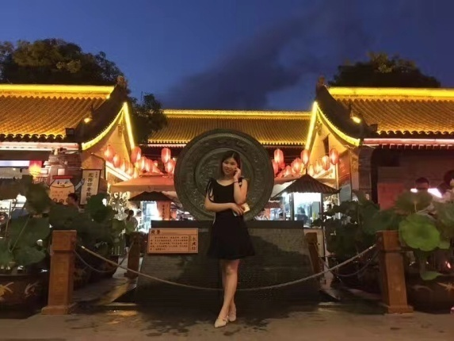
文化基础——科学精神
理性思维
崇尚真知，能理解和掌握基本的科学原理和方法；
尊重事实和证据，有实证意识和严谨的求知态度；
逻辑清晰，用科学思维方式认识事物、解决问题等
批判质疑
具有问题意识；能独立思考、独立判断；
思维缜密，能多角度、辩证分析问题，做出选择和决定
勇于探究
具有好奇心和想象力；
不畏困难，有坚持不懈的探索精神；
大胆尝试，积极寻求有效的问题解决方法等

Slide 14

对照自己，评价一下自身的文化基础这一方面的核心素养

Slide 15
三个方面——自主发展
强调能有效管理自己的学习和生活，认识和发现自我价值，发掘自身潜力，有效应对复杂多变的环境，成就出彩人生，发展成为有明确人生方向、有生活品质的人
六大素养——学会学习：是学生在学习意识形成、学习方式方法选择、学习进程评估调控等方面的综合表现。乐学善学、勤于反思、信息意识
六大素养——健康生活：是学生在认识自我、发展身心、规划人生等方面的综合表现。珍爱生命、健全人格、自我管理

Slide 16
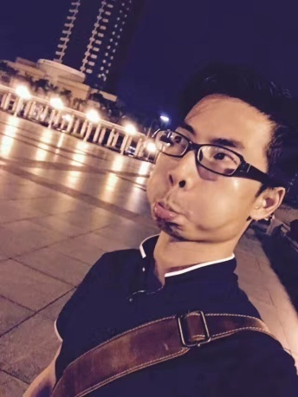
自主发展——学会学习
乐学善学
认识和理解学习的价值，具有积极学习态度和浓厚学习兴趣；养成良好学习习惯，掌握适合自身的学习方法；能自主学习，具有终身学习的意识和能力
勤于反思
对自己的学习状态进行审视的意识和习惯，善于总结经验
根据不同情境和自身实际，选择或调整学习策略和方法等
信息意识
自觉、有效地获取、评估、鉴别、使用信息；
具有数字化生存能力，主动适应“互联网+”等社会信息化发展趋势；具有网络伦理道德与信息安全意识等

Slide 17
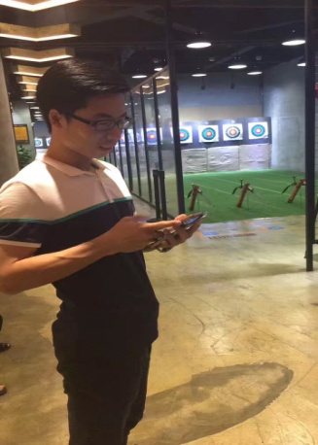
自主发展——健康生活
珍爱生命
理解生命意义和人生价值；具有安全意识与自我保护能力
掌握适合自身的运动方法和技能，养成健康文明的行为习惯和生活方式
健全人格
具有积极的心理品质，自信自爱，坚韧乐观；
有自制力，能调节和管理自己的情绪，具有抗挫折能力
自我管理
能正确认识与评估自我；依据自身个性和潜质选择适合的发展方向；合理分配使用时间精力；具有达成目标的持续行动力等。

Slide 18
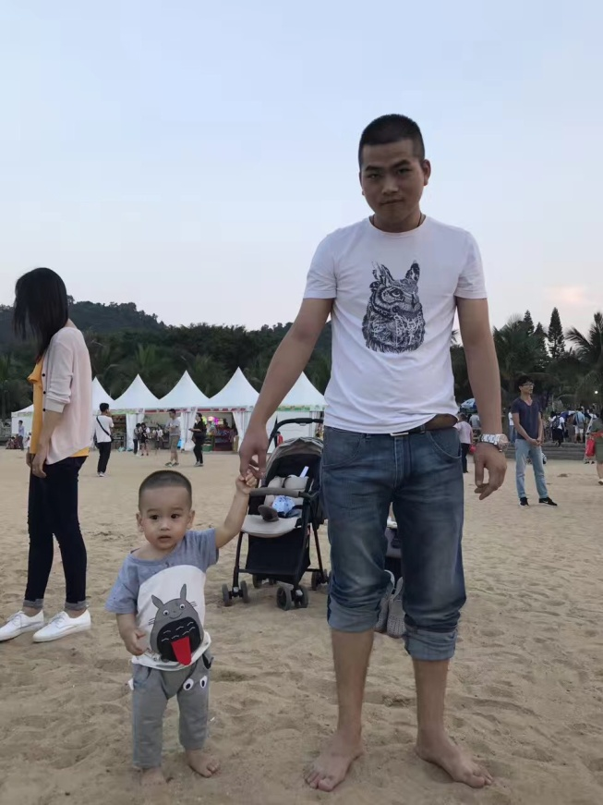
对照自己，评价一下自身的自主发展这一方面的核心素养

Slide 19
三个方面——社会参与
强调能处理好自我与社会的关系，养成现代公民所必须遵守和履行的道德准则和行为规范，增强社会责任感，提升创新精神和实践能力，促进个人价值实现，推动社会发展进步，发展成为有理想信念、敢于担当的人。
六大素养——责任担当：在处理与社会、国家、国际等关系方面所形成的情感态度、价值取向和行为方式。
社会责任、国家认同、国际理解
六大素养——实践创新：在日常活动、问题解决、适应挑战等方面所形成的实践能力、创新意识和行为表现。
劳动意识、问题解决、技术应用

Slide 20

社会参与——责任担当
社会责任
自尊自律，文明礼貌，诚信友善，宽和待人；
孝亲敬长，有感恩之心；
热心公益和志愿服务，敬业奉献，具团队意识和互助精神
主动作为，履职尽责，对自我和他人负责；
明辨是非，具有规则与法治意识，积极履行公民义务，理性行使公民权利；
崇尚自由平等，维护社会公平正义；
热爱并尊重自然，具有绿色生活方式和可持续发展理念及行动等。

Slide 21
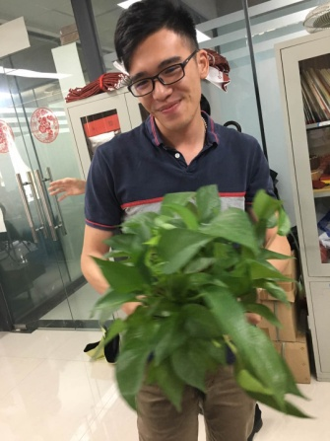
社会参与——责任担当
国家认同
具有国家意识，了解国情历史，认同国民身份，自觉捍卫国家主权、尊严和利益；
具有文化自信，尊重中华民族的优秀文明成果，能传播弘扬中华优秀传统文化和社会主义先进文化；
了解党的历史和光荣传统，具有热爱党、拥护党的意识和行动；
理解、接受并自觉践行社会主义核心价值观，具有中国特色社会主义共同理想，有为实现中华民族伟大复兴中国梦而不懈奋斗的信念和行动

Slide 22
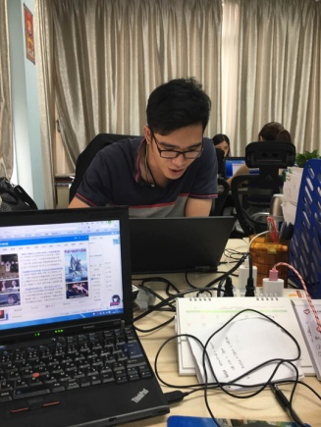
社会参与——责任担当
国际理解
具有全球意识和开放的心态，了解人类文明进程和世界发展动态；
能尊重世界多元文化的多样性和差异性，积极参与跨文化交流；
关注人类面临的全球性挑战，理解人类命运共同体的内涵与价值等。

Slide 23

社会参与——实践创新
劳动意识
尊重劳动，具有积极的劳动态度和良好的劳动习惯；
具有动手操作能力，掌握一定的劳动技能；
在主动参加的家务劳动、生产劳动、公益活动和社会实践中，具有改进和创新劳动方式、提高劳动效率的意识；
具有通过诚实合法劳动创造成功生活的意识和行动等

Slide 24

社会参与——实践创新
问题解决
善于发现和提出问题，有解决问题的兴趣和热情；
能依据特定情境和具体条件，选择制订合理的解决方案；
具有在复杂环境中行动的能力等。
技术运用
理解技术与人类文明的有机联系，具有学习掌握技术的兴趣和意愿；
具有工程思维，能将创意和方案转化为有形物品或对已有物品进行改进与优化等

Slide 25
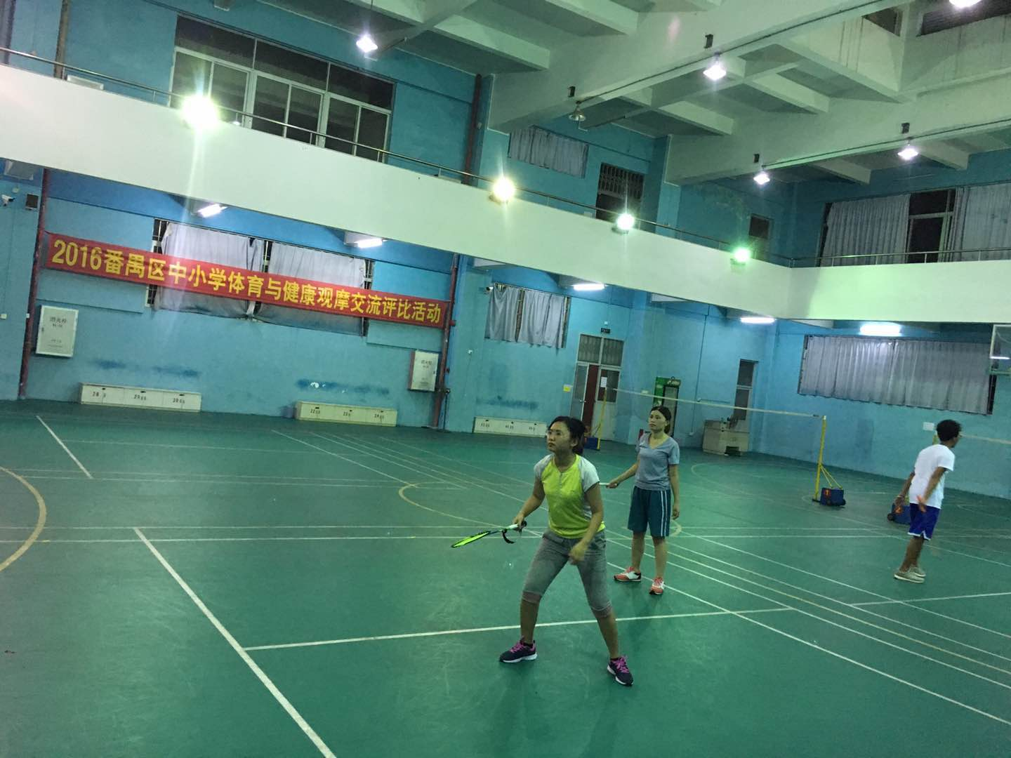
对照自己，评价一下自身的社会参与这一方面的核心素养

Slide 26
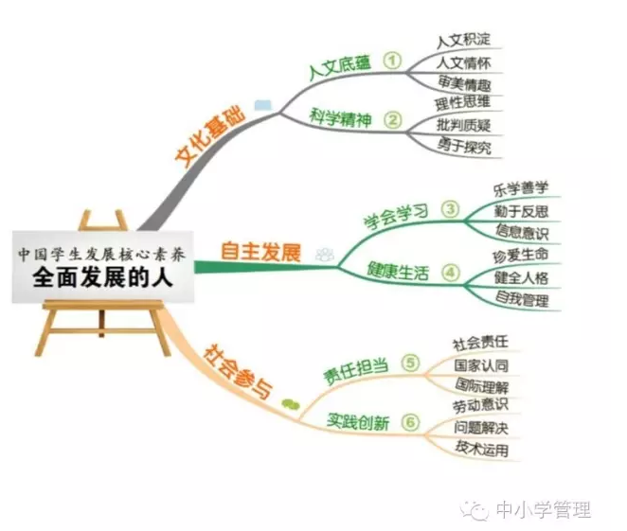

Slide 27
核心素养的基本特点
是知识、能力和态度等的综合表现
可以通过接受教育来形成和发展
具有发展连续性和阶段性
兼具个人价值和社会价值
是一个体系，其作用具有整合性

Slide 28
核心素养与素质教育的关系
素质教育是具有宏观指导性质的教育思想，主要相对应试教育而言，重在将教育目标从单纯强调应试应考转向更加关注培养全面健康发展的人
核心素养是对素质教育内涵的具体阐述，可使新时期素质教育目标更清晰，内涵更丰富，更具指导性和可操作性
对素质教育存在问题的反思与改进：我国长期存在的以考试成绩为主要评价标准的问题，影响了素质教育的实效。解决这一问题，要从完善评价标准入手。全面系统地凝练和描述学生发展核心素养指标，建立基于核心素养发展情况的评价标准，有助于全面推进素质教育，深化教育领域综合改革

Slide 29
与学生综合素质评价的关系
综合素质是对学生发展的整体要求，关注学生不同素养的协调发展。学生发展核心素养是对学生综合素质具体的、系统化的描述。
一方面，研究学生发展核心素养，有助于全面把握综合素质的具体内涵，科学确定综合素质评价的指标；
另一方面，综合素质评价结果可以反映学生核心素养发展的状况和水平

Slide 30
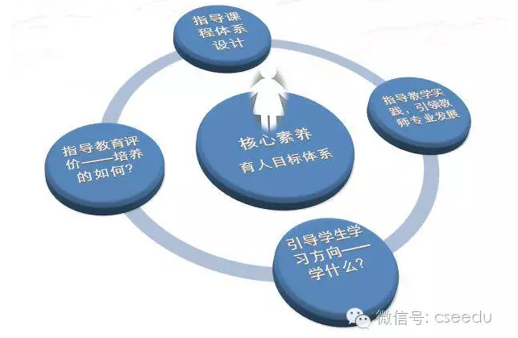
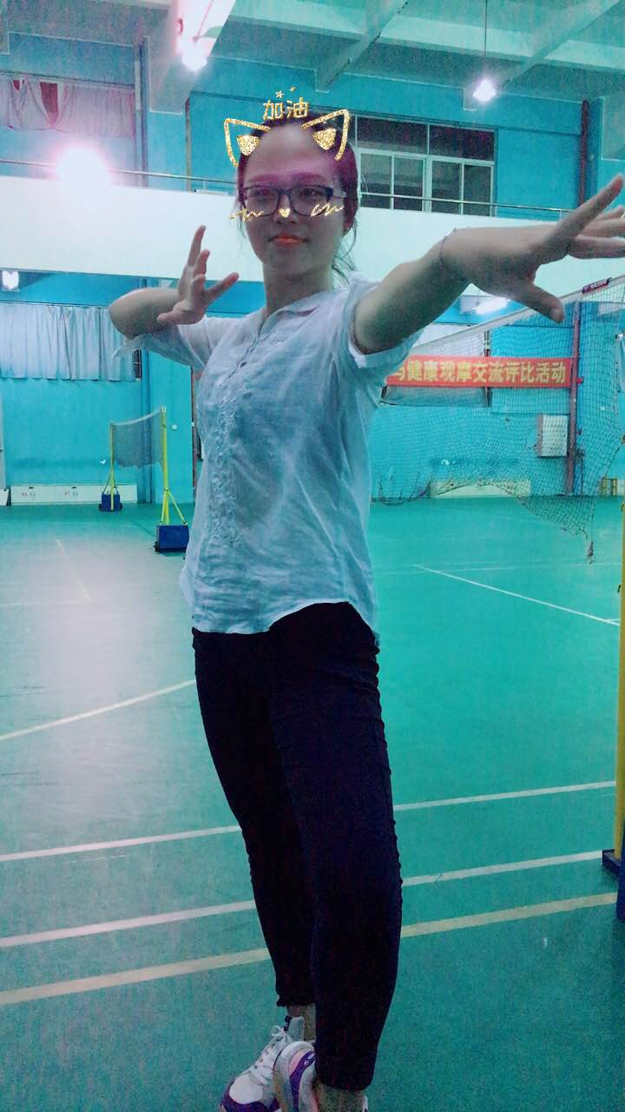
核心素养的功能

Slide 31
在教育实践中的落实途径——课程改革
基于学生发展核心素养的顶层设计，指导课程改革，把学生发展核心素养作为课程设计的依据和出发点，进一步明确各学段、各学科具体的育人目标和任务，加强各学段、各学科课程的纵向衔接与横向配合。

Slide 32
在教育实践中的落实途径——教学实践
学生发展核心素养明确了“21世纪应该培养学生什么样的品格与能力”，可以通过引领和促进教师的专业发展，指导教师在日常教学中更好地贯彻落实党的教育方针，改变当前存在的“学科本位”和“知识本位”现象。此外，通过学生发展核心素养的引领，可以帮助学生明确未来的发展方向，激励学生朝着这一目标不断努力。

Slide 33
在教育实践中的落实途径——教育评价
学生发展核心素养是检验和评价教育质量的重要依据。建立基于核心素养的学业质量标准，明确学生完成不同学段、不同年级、不同学科学习内容后应该达到的程度要求，把学习的内容要求和质量要求结合起来，可以有力推动核心素养的落实。

Slide 34
实例
上海市建平中学
建平中学提出了以“自立精神、共生意识、科学态度、人文情怀、领袖气质”为内涵的培养目标，持续推进课程改革，形成了包含八个领域、一百三十多门校本与生本课程的课程体系，为满足学生个性发展提供了坚实的保障。

Slide 35
建平中学的一系列改革实践
调整、完善课程结构，使之更符合创新人才和合格公民的培养；
聚焦课堂教学变革，使课堂充满高阶思维的愉悦、深度互动的理性、问题解决的智慧、生命成长的幸福；
转变学习方式，逐渐实现从接受式学习到探究式学习、从封闭式学习到开放式学习、从文本式学习到体验式学习的转变；
尝试“翻转课堂”，推进小组合作学习，深化分层走班教学……

Slide 36
关于核心素养功能边界的厘清
核心素养的根本功能在于统领，它要统领课程改革的几乎所有环节，引领课程改革的深入。

Slide 37
核心素养与学校研究、落实关系的厘清
学校的主要任务在于:
校本化理解：重在领会核心素养的价值、意义，以及具体的规定要求；
校本化转化：重在将“国家标准”转化为学校落实的行动计划或方案，落实在课程、教学、评价、管理的各个方面
校本化表达：重在从学校的实际出发，在全面理解、执行的基础上，明确更强调哪些，需要拓展什么，以更彰显校本特色。

